Slide 1
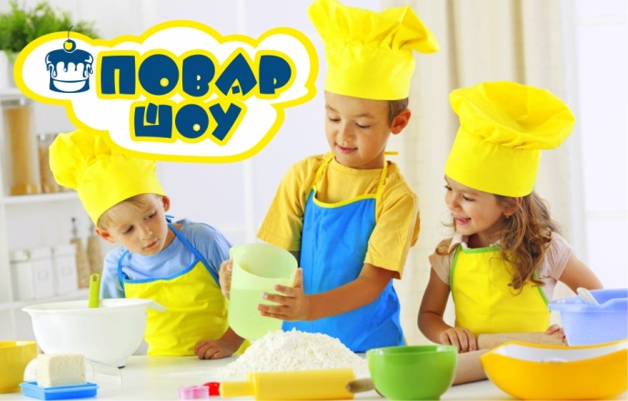
Кулинарный мастер-класс.

Slide 2
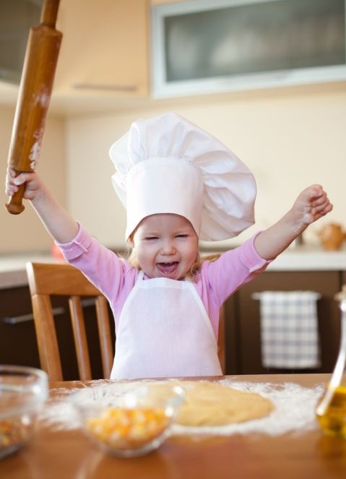
Что дает детям участие в кулинарных мастер-классах?
- Загадка решается легко: если ваш ребенок мечтает готовить сам, то ему будет интересно принять участие в детском кулинарном мастер-классе.

Slide 3
- Кулинарные мастер-классы — это творческие занятия, на которых ребята развивают воображение, в игровой форме сочиняют разнообразные блюда и напитки.

Slide 4
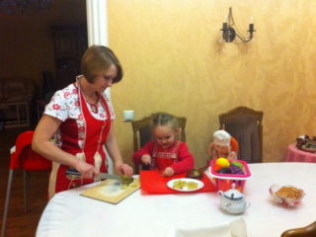
После участия в кулинарных мастер-классах девочки начинают «хозяйничать» по дому.

Slide 5
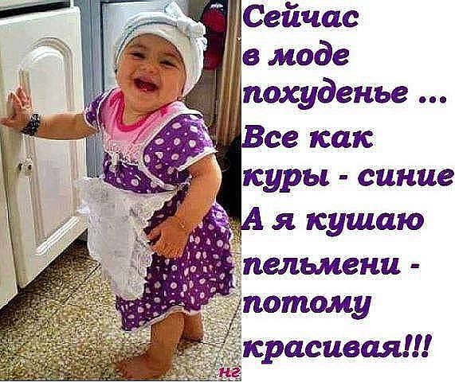
Чем полезны?
развивает фантазию
воображение
творческий вкус
моторику рук

Slide 6
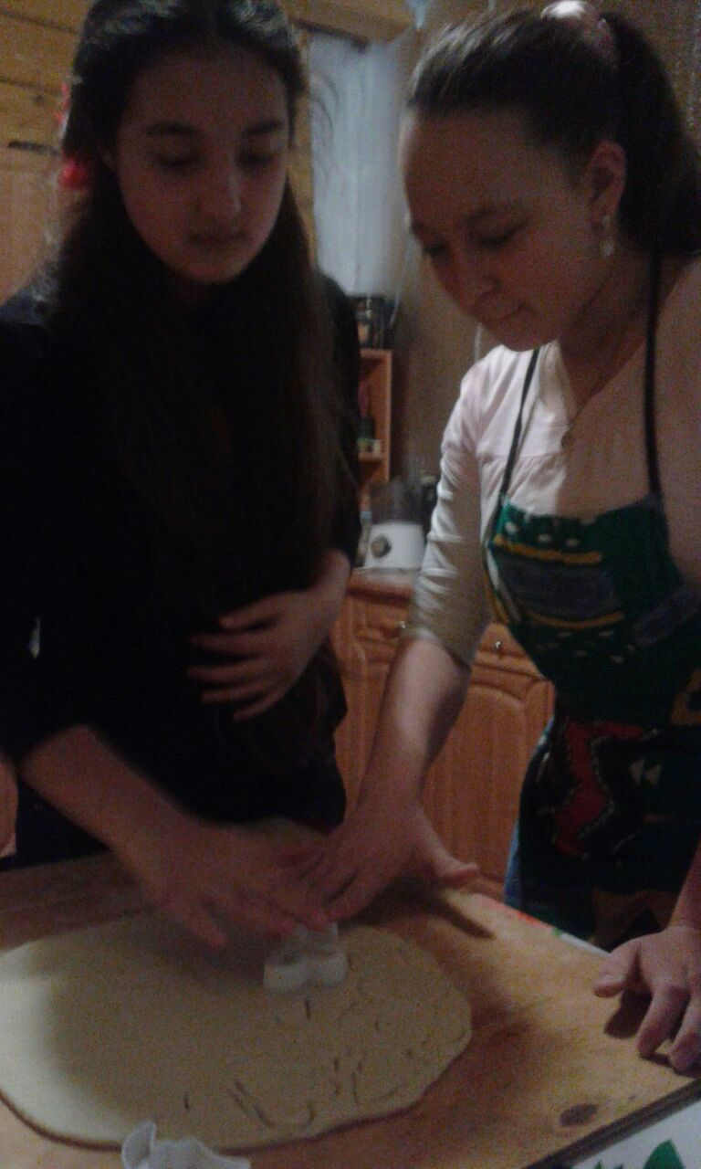
Сближает и это очень интересно! А главное, все детские кулинарные шедевры можно с удовольствием кушать! Устанавливает доверительные отношения в коллективе.

Slide 7
Мы расскажем о таинствах приготовления еды в игровой форме. Ваш ребёнок точно не будет скучать и получит незаменимый опыт работы в команде! А у вас появится возможность отдохнуть!

Slide 8
На детском кулинарном празднике малыши хорошо проведут время, а также получат знания и навыки, которые пригодятся в жизни.
Ваш ребёнок станет настоящим помощником на кухне.

Slide 9
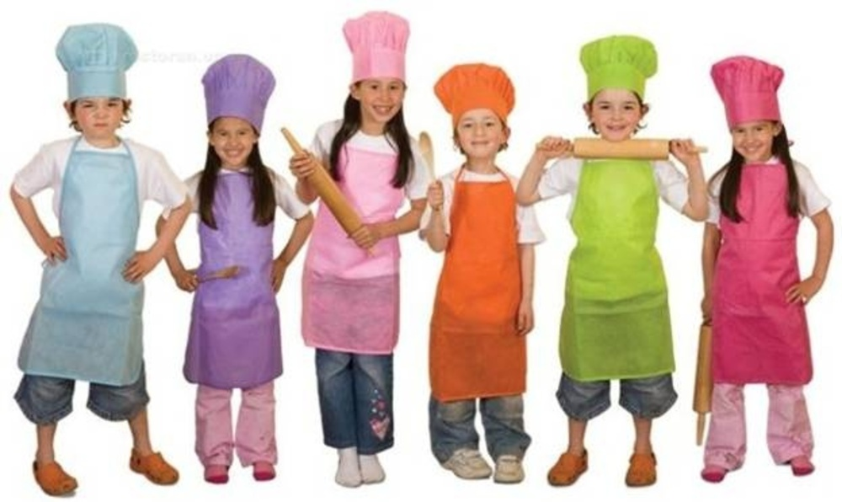
Цель:
-Обучение умению договариваться о распределении обязанностей в небольшой подгруппе. Знакомить детей с азами кулинарии искусством сверстников, осваивать умения, обеспечивающие культуру труда: бережное обращение с инструментами и порядок на рабочем месте.
- Упражнять в сервировке стола.

Slide 10
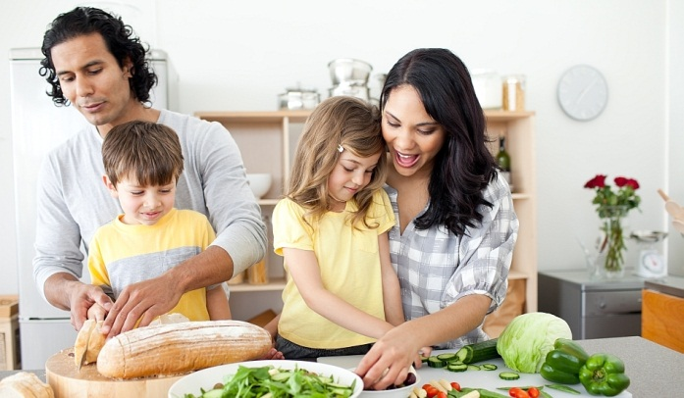
Задачи:
Привлекать мам к участию во всех кулинарных конкурсах, играх.

Slide 11
Способствовать совместному участию детей и мам, помочь почувствовать детям, что их любят, интересуются ими. Создать радостное настроение.

Slide 12
Развивать у детей чувство вкуса, умение сочетать продукты, передавать эмоциональное состояние в инсценировках.

Slide 13
Какие техники использованы в процессе совместного творчества?
Совместный труд взрослых ( родителей, воспитателей и детей);
Театрализованная деятельность;
Творческий подход;
Сенсорное развитие;
Нетрадиционные методы рисования;
Развитие самостоятельности и творческих способностей детей.

Slide 14
Что такое Развитие творческих способностей?
Некоторые считают, что творческие способности — это лишь умение рисовать, сочинять стихи или музыку. Это представление в корне неверно, потому что от степени развития творческих способностей во многом зависит наше восприятие мира и то, как мы себя в нем ощущаем. Чем менее развиты в человеке эти способности, тем более он склонен к постоянному недовольству собой и окружающими. Он сам подсознательно создает в себе барьеры к достижению поставленных задач, боится мыслить более масштабно и реализовывать смелые идеи.

Slide 15
Развивая творческие способности, вы сможете:
Лучше узнать и понять себя;
Найти новые решения для стандартных проблем;
Взглянуть на мир по-новому;
Повысить собственную эффективность
и многое другое.
Помните, что вы обладаете безграничным творческим потенциалом!

Slide 16
Жизнь во всех ее проявлениях становится все разнообразнее и сложнее; она чем дальше, тем больше требует от человека подвижности мышления, быстрой ориентировки, творческого подхода к решению боль­ших и малых задач.
Для нас важно добиться то­го, чтобы каждый ребенок вырос не только сознательным чле­ном общества, не только здоровым и крепким человеком, но и -обязательно! - инициативным, думающим, способным на твор­ческий подход к любому делу.
Активная жизненная позиция может иметь основание, если человек мыслит творчески, если видит возможность для совершенствования
Путь становления творческой личности сложен, труден. Но эти большие трудности могут дать и большие радости, причем радости высшего человеческого порядка - радость преодоления, радость открытия, радость творчества.

Slide 17
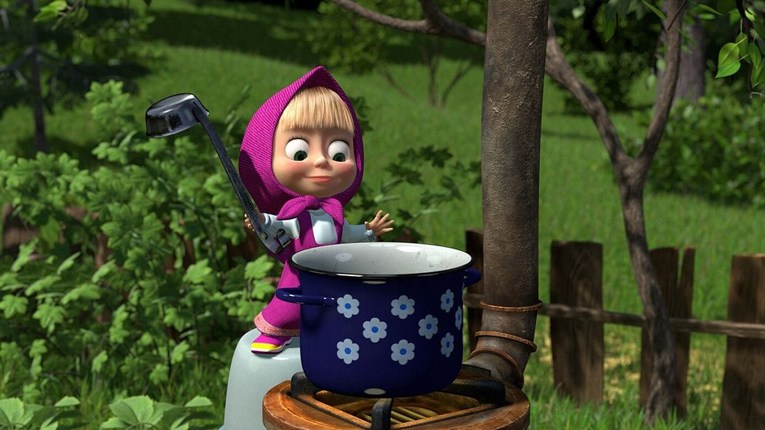
Спасибо за внимание
Работу выполнила:
Садыкова Гульнара Альбертовна воспитатель д/с № 385;

